Slide 1
UNICAM TRABALHANDO PELOS CAMINHONEIROS DO BRASIL
Site - www.unicam.org.br
E-mail - presidencia@unicam.org.br
(11) 3935-6760 / (11) 3931-3351

Slide 2
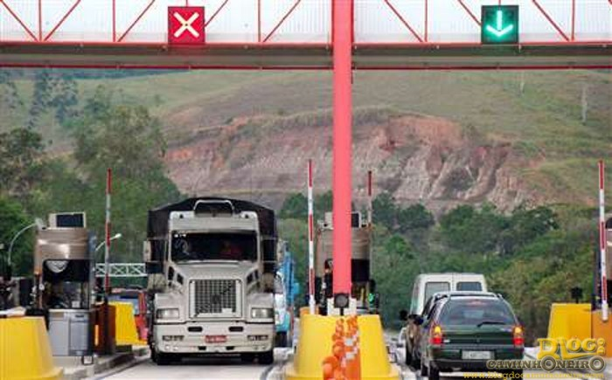
LEI nº 10.209 de 23 março de 2001
Institui o vale-pedágio obrigatório sobre o transporte rodoviário de carga e dá outras providências. Por este dispositivo legal, os embarcadores ou equiparados, passaram a ser responsáveis pelo pagamento antecipado do pedágio.

Slide 3
LEI nº 10.336 de 19 de dezembro 2001
O produto da arrecadação da CIDE será destinada, na forma da lei orçamentária, ao:
I – pagamento de subsídios a preços ou transporte de álcool combustível, de gás natural e seus derivados e de derivados de petróleo;
II – financiamento de projetos ambientais relacionados com a indústria do petróleo e do gás; e
III – financiamento de programas de infraestrutura de transportes. (o que muito nos interessa ).

Slide 4
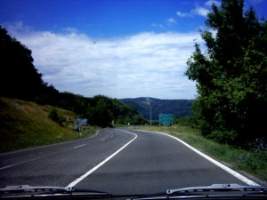
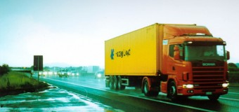
LEI nº 11.051 de 29 de dezembro 2004
Dispõe sobre o desconto de crédito na apuração da contribuição social sobre o Lucro Líquido - CSLL e da Contribuição para o PIS/Pasep e Confins não cumulativas e dá outras providências.

Slide 5
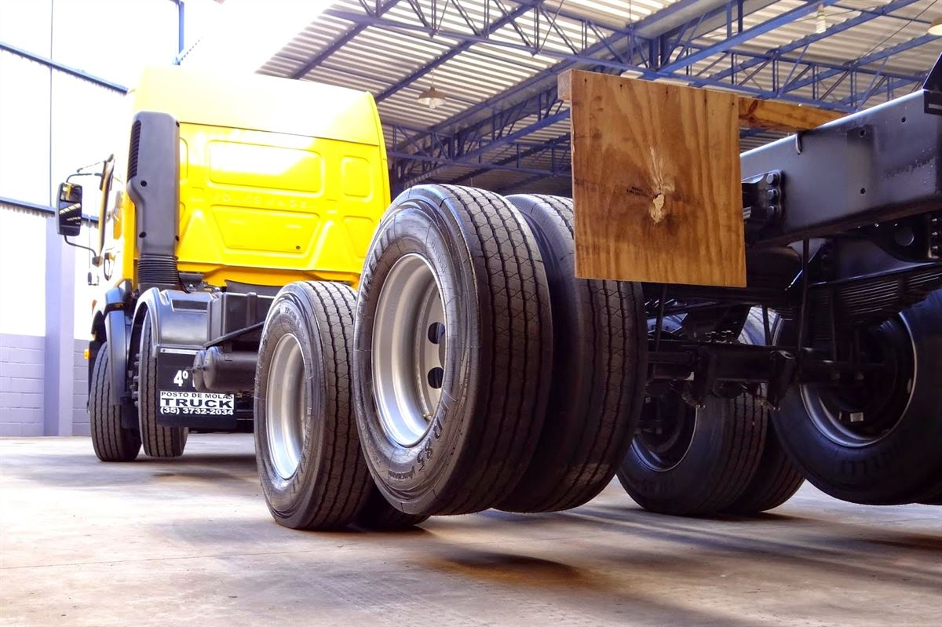
Resolução do CONTRAN nº 181 de 01 setembro de 2005
PROJETO UNICAM
Disciplina a instalação de múltiplos tanques, tanque suplementar e a alteração da capacidade do tanque original de combustível líquido em veículos, dedicados à sua propulsão ou operação de seus equipamentos especializados e dá outras providências.

Slide 6
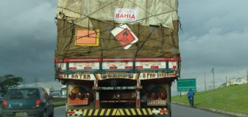
LEI nº 11.442 de 05 janeiro 2007
Dispõe sobre o transporte rodoviário de cargas por conta de terceiros e mediante remuneração – Onde em seu artigo 128 a lei Nº 11.442 passou a vigorar acrescida do art 5ºA.

Slide 7
PROJETO UNICAM LEI nº 12.249 de 11 junho 2010 FIM DA CARTA FRETE
O até então Presidente Lula assinou a MP (Medida Provisória – nº 472/2009), que em seu texto continha a Emenda nº 39 de autoria do Senador Gim Argello, que incluiu na lei do transporte rodoviário de cargas (11.442) a proibição do uso da carta frete. O pagamento do frete deverá ser efetuado por meio de crédito em conta (conta corrente e/ou poupança) mantida em instituição bancária ou outro meio regulamentado pela ANTT.

Slide 8
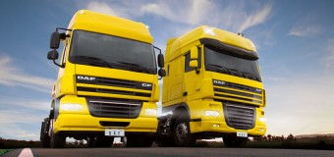
PROJETO UNICAM Programa Procaminhoneiro de 27 dezembro de 2012
Através da Circular nº 75/2012 do BNDES o governo reduziu a taxa de juros de 13,5% para 4,5% - Atualmente a taxa de juros é de 9%.

Slide 9
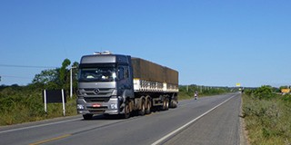
LEI nº 12.619 de 02 maio 2012
Dispõe sobre o exercício da profissão de motorista; altera a consolidação das leis do trabalho – CLT;
TEMPO DE DIREÇÃO: 4 horas + 30 minutos; 1 hora de refeição; Intervalo total de 11 horas podendo ser fracionado em 9 horas + 2.

Slide 10
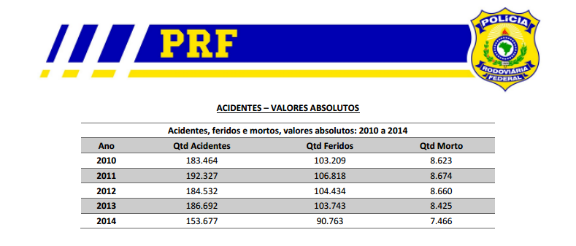
ESTATÍSTICA DE ACIDENTES – RODOVIAS FEDERAIS

Slide 11
PROJETO UNICAM LEI nº 12.794 de 02 abril 2013
Redução da base de cálculo do Imposto de Renda do Caminhoneiro de 40 para 20%, finalmente comemora a edição da lei 12.794/2013 onde em seu artigo 18 passa a vigorar com a redução da base de cálculo de 40% para 10%.

Slide 12
LEI nº 13.103 de 03 março 2015
Dispõe sobre o exercício da profissão de motorista; altera a consolidação das Leis do Trabalho - CLT
Principais Conquistas:
Tempo de Direção – Ampliado para 5 horas e meia; 30 minutos a cada 6 horas para descanso.

Slide 13
LEI nº 13.103 de 03 março 2015
Tarifas Bancárias - É de responsabilidade do contratante do serviço de transporte o pagamento das tarifas bancárias ou taxas pelo uso de pagamento eletrônico relativo ao transporte.
Estadias - Mantém o prazo máximo de carga e descarga em 5 horas, entretanto aumentando o valor para R$ 1,38 por tonelada/Hora ou Fração. (Reajustado conforme o INPC).

Slide 14
LEI nº 13.103 de 03 março 2015
Eixos suspensos - Veículos que circularem vazios não pagarão taxas de pedágio sobre os eixos que mantiverem suspensos.
Vedação da utilização das informações dos órgãos de proteção ao crédito - É vedada a utilização de informações de bancos de dados de proteção ao crédito como mecanismo de vedação de contrato com o TAC e a ETC devidamente regulares para o exercício da atividade do Transporte Rodoviário de Cargas.

Slide 15
LEI nº 13.103 de 03 março 2015
Tolerância de peso da carga - Fica permitida, na pesagem de veículos de transportes de carga e de passageiros, a tolerância máxima de: 5% sobre os limites de peso bruto total; 10% sobre os limites de peso bruto transmitido por eixo de veículos à superfície das vias públicas.

Slide 16
LEI nº 13.103 de 03 março 2015
Indenização por prejuízos decorrentes de excesso de peso - O embarcador indenizará o transportador por todos os prejuízos decorrentes de infração por transporte de carga com excesso de peso em desacordo com a nota fiscal, inclusive as despesas com transbordo de carga, em conformidade com o art. 18 do Projeto de Lei.

Slide 17
Exame Toxicológico – Inserida na Lei 13.103/2015
Condutores habilitados nas categorias C, D e E, bem como os candidatos a obtenção dessas categorias, devem realizar exame toxicológico de larga janela de detecção para sua renovação ou alteração de categoria, obrigatoriamente em um laboratório devidamente credenciado.

Slide 18
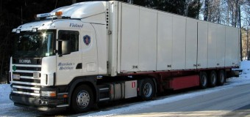
Decreto nº 8614/2015 Antiga Lei Complementar nº 121 de 9 fevereiro de 2006
Cria o Sistema Nacional de Prevenção, Fiscalização e Repressão ao Furto e Roubo de veículos e cargas e dá outras providências.

Slide 19
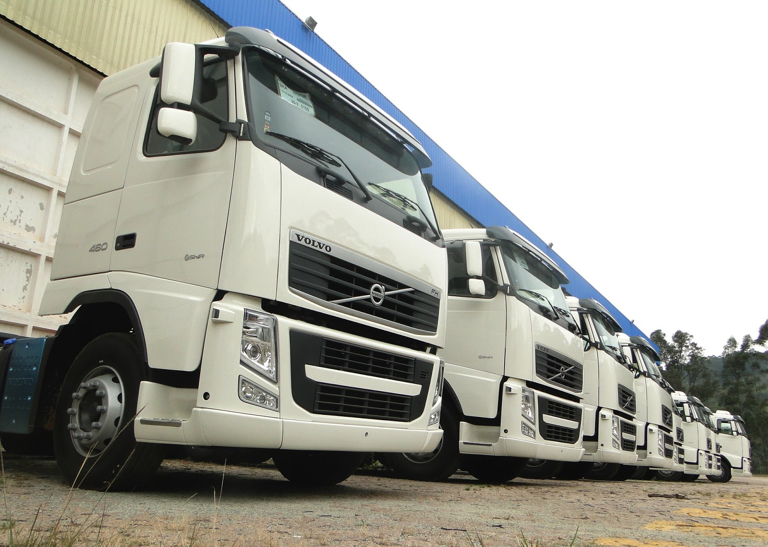
LEI nº 13.126 de 31 maio 2015
Trata sobre as condições do refinanciamento dos contratos de financiamento para caminhoneiros autônomos.

Slide 20
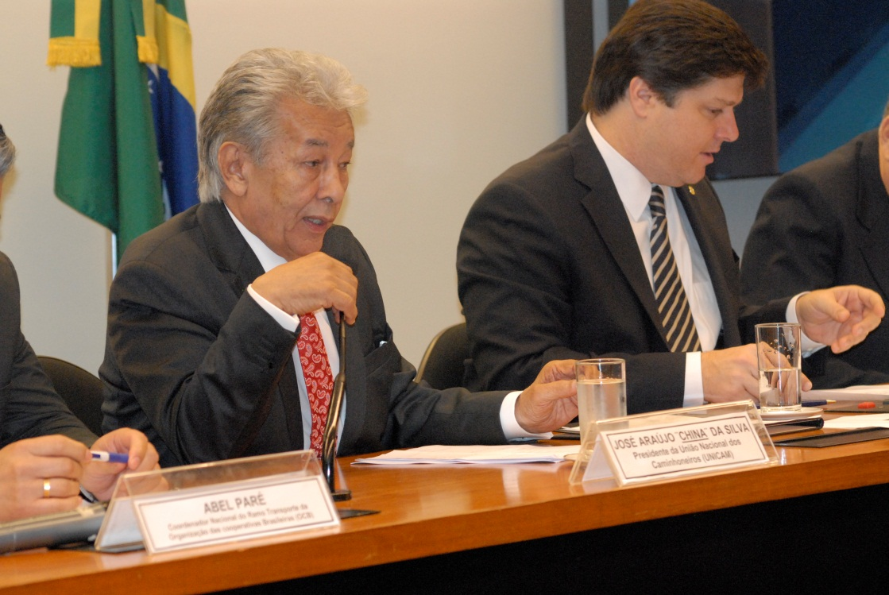
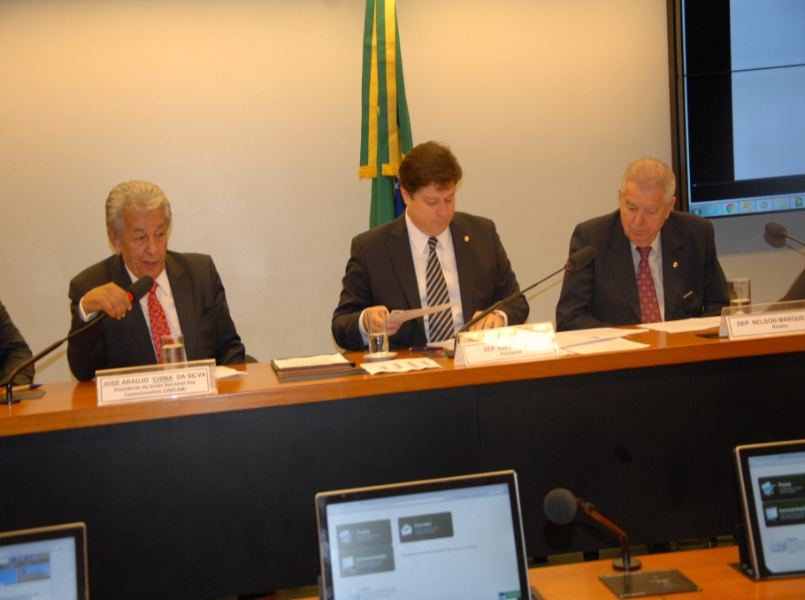
MARCO REGULATÓRIO DO TRANSPORTE RODOVIÁRIO DE CARGAS
Comissão especial destinada a estudar e apresentar propostas para o estabelecimento do Marco Regulatório do transporte terrestre de cargas.

Slide 21
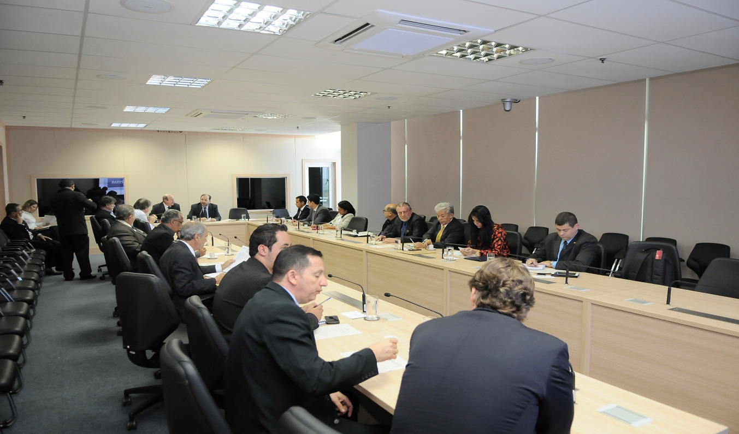
FÓRUM TRC
Tem com principal objetivo contribuir para o debate e a unificação de esforços entre o governo federal, entidades de apoio e representação nacional, em busca do aperfeiçoamento do transporte rodoviário de cargas no país.

Slide 22
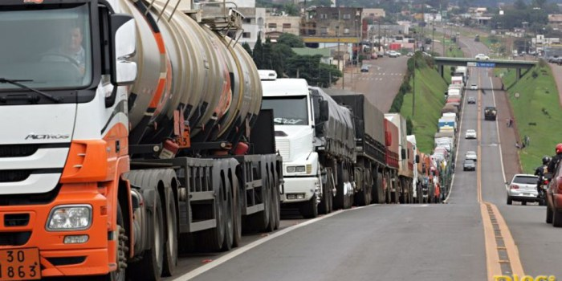
A principal luta da UNICAM neste momento é o reajuste do frete, defasado à mais de 08 anos.

Slide 23
SEM O CAMINHÃO,
O BRASIL
NÃO CHEGARÁ LÁ!
OBRIGADO
Presidente - UNICAM
José Araújo “China” da Silva
Tel.: (11) 3935-6760/3931-3351
www.unicam.org.br
presidencia@unicam.org.br

